Slide 1

第二十三章
模拟量和数字量的转换

Slide 2
第二十三章 模拟量和数字量的转换
§ 23.1 D/A转换器
§ 23.2 A/D转换器

Slide 3
概 述
数－模与模－数转换器是计算机与外部设备的重要接口，也是数字测量和数字控制系统的重要部件。
能将数字量转换为模拟量的装置称为数－模转换器（简称：D/A转换器 ）；能将模拟量转换为数字量的装置称为模－数转换器（简称：A/D转换器 ）。

Slide 4
模拟信号
数字信号
传感器
ADC
数字计算机
模拟控制
DAC
数字控制
D/A、A/D转换器的原理框图

Slide 5
§23.1 D/A转换器
由于构成数字代码的每一位都有一定的“权重”，因此为了把数字量转换成模拟量，就必须将每一位代码按其“权重”转换成相应的模拟量，然后再把代表各位的模拟量相加，即可得到与该数字量成正比的模拟量，这就是构成D/A转换器的基本思想。

Slide 6
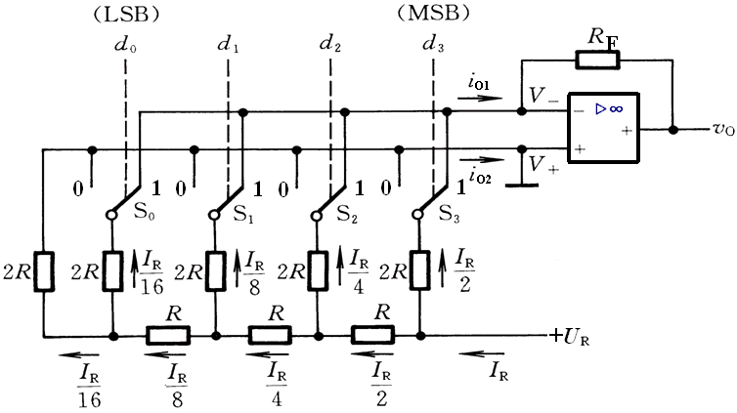
倒T 形电阻网络 D/A 转换器
最低位
最高位
电子模拟开关
T形电阻网络
基准电压

Slide 7
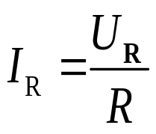
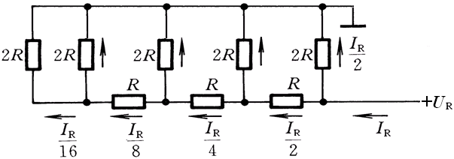
R

Slide 8
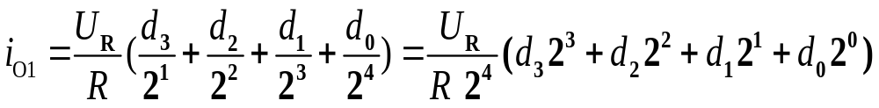
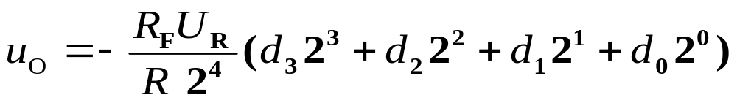
R

Slide 9
例：一个八位倒 T 型电阻网络数 / 模转换器，
当输入数字量为 00000001 时，输出电压值
为-0.02V， 若输入二进制数为 11010101时，
输出电压为多少？
解：
∵ 输入数字量为： 00000001 时，
输出电压值为：u_{o}= -0.02V
（ 11010101）₂ = 2⁷+2⁶+2⁴+2²+2⁰ = （213）₁₀
∴ 输出电压值为： u_{o} = 213×(-0.02) = -4.26V

Slide 10
D/A 转换器的主要技术指标
一、分辨率
指最小输出电压和最大输出电压之比。 有时也用输入数字量的有效位数来表示。
例：十位D/A转换器的分辨率为
1 / ( 2¹⁰－1 ) =1 / 1023≈0.001
二、输出电压( 电流 )的建立时间
指从输入数字信号起，到输出电压（电流）达稳定值时所需的时间。

Slide 11
三、精度
指输出模拟电压的实际值与理想值之差。即最大静态转换误差。
四、线性度
通常用非线性误差的大小表示。
五、电源抑制比
指输出电压的变化与相对应的电源电压（模拟开关、运放电源）的变化之比。

Slide 12
目前，D/A转换器集成电路芯片种类很多。按输入二进制数的位数分类有八位、十位、十二位、十六位等，使用者可根据任务要求进行选择。

Slide 13
集成芯片
AD7520
d₀ ~ d₉：十位数字量输入端；
U_{DD}：模拟开关电源接线端；
d₄
8
d₅
U_{R}：参考电源，可正可负；
9
d₃
7
d₆
R_{F}：内部电阻引出端；
10
d₂
6
d₇
GND：接地端。
11
AD7520
I_{O1}、I_{O2}：电流输出端；
d₁
5
d₈
12
d₀
4
d₉
13
∞
U_{DD}
3
GND
–
14
I_{O2}
+
U_{O}
+U_{R}
U_{R}
2
+
15
R_{F}
I_{O1}
16
1
R_{F}

Slide 14
§23.2 A/D转换器
A/D转换器的任务是把模拟量转换成数字量，它是模拟信号和数字仪器的接口。
A/D转换器的类型很多，有并联比较型、逐次逼近型、双积分型等。在此仅介绍逐次逼近型。

Slide 15
逐次逼近型 A/D转换器
其工作原理可用天平秤重作比喻。若有四个砝码共重15克，每个重量分别为8、4、2、1克。设待秤重量W_{x} = 13克，可以用下表步骤来秤量：
砝码重
结 论
暂时结果
第一次
8 克
砝码总重 < 待测重量W_{x} ，故保留
8 克
第二次
加4克
砝码总重仍 <待测重量W_{x} ，故保留
12 克
第三次
加2克
砝码总重 > 待测重量W_{x} ，故撤除
12 克
第四次
加1克
砝码总重 ＝ 待测重量W_{x} ，故保留
13 克

Slide 16
数-模转换器
输入
U_{I}
U_{O}
输出
四位D/A转换器
&
d₃
电压比较器
－
＋
△
d₃
d₂
＋
∞
&
d₂
d₁
d₀
Q
Q
Q
Q
&
d₁
逐次逼近寄存器
F₃
F₂
F₁
F₀
S
R
S
R
S
R
S
R
&
d₀
≥1
≥1
≥1
E
控制逻辑门
读出控制端
&
&
&
&
准备工作
Q₄~Q₀=10000
CP
Q₄
Q₃
Q₂
Q₁
Q₀
时钟脉冲
五位顺序脉冲发生器
脉冲发生器
第五个CP时数据输出

Slide 17
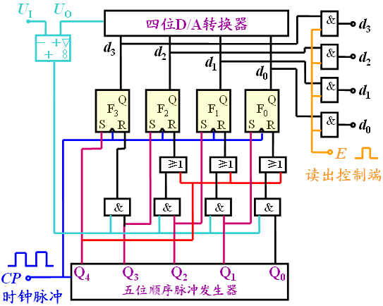
1
1 0 0 0
D/A
参考电压U_{R}=-8V
0
1
1
1
0
0
0
U_{I}=5.52V
0 0 0 0 0 0 0 1
0 0 0 0 0 0 0 0
0 0 1 0 0 0 0 0
0 0 0 1 1 0 0 0
1 0 0 1 0 1 0 1
d₃=1: 4V
d₂=1: 2V
1：
1000
d₁=1: 1V
2：
1100
d₀=1: 0.5V
3：
0
0
1010
0
1
1
1
1 0 0 0 0
1
0
1
0
4：
1011
5：
1011

Slide 18
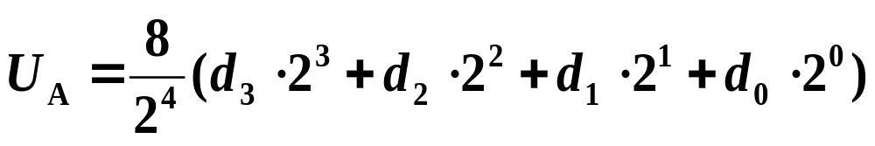
转换过程
U_{R}= -8V，U_{I} = 5.52V
顺 序
d₃ d₂ d₁ d₀
U_{A}(V)
比 较 判 断
“1”留否
1
1 0 0 0
4V
U_{A} < U_{I}
留
2
1 1 0 0
6V
U_{A} > U_{I}
去
3
1 0 1 0
5V
U_{A} < U_{I}
留
4
1 0 1 1
5. 5V
U_{A} ≈ U_{I}
留
D/A转换器输出U_{A}为正值

Slide 19
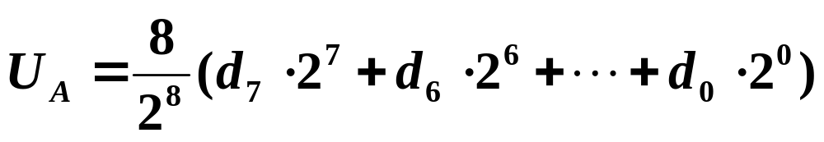
U_{R}= -8V，U_{I} = 5.52V
转换数字量1011 4+1+0.5 = 5.5V
转换误差为 –0.02V
若输出为 8位数字量
转换数字量10110001
4+1+0.5+0.03125 = 5.53125V
转换误差为 +0.01125V
位数越多误差越小

Slide 20













U_{O} < U_{I}
U_{O} > U_{I}
逐次逼近转换过程示意图
U_{O} < U_{I}
t₁
t₂
t₃
t₄
t₅
1
1
1
1
1
0
1
0
0
0
0
0
1
1
1
0
0
0
1
1

Slide 21
A/D 转换器的主要技术指标
一、分辨率
以输出二进制代码位数表示分辨率。位数越多，量化误差越小，转换精度越高。
二、转换速度
指从它接到转换命令起，直到输出端得到稳定的数字量输出时所需要的时间。

Slide 22
三、相对精度
实际转换值和理想特性间的最大偏差。
四、电源抑制
在输入模拟电压不变的情况下，转换电路电源电压的变化对输出电压的影响，可用输出数字量的绝对变化量表示。

Slide 23
A/D转换器有多种型号的集成芯片可供选择。如：高速的，高分辨率的，高速且高精度的等等，使用者可根据任务要求进行选择。

Slide 24

ADC0809结构框图
清零
转换开始
START
CLOCK
=640kHz
IN₇
转换结束
8通 道 模 拟 开 关
IN₆
EOC
逻辑控制
IN₅
比较器
三态输出锁存器
D₇
IN₄
D₆
IN₃
＋
＋
逐次逼近
寄存器
D₅
IN₂
－
D₄
IN₁
D₃
IN₀
D₂
D₁
D₀
A
地址锁存
译码器
B
D/A转换器
EOUT
C
输出允许
地址锁存
ALE
U_{DD}
GND
U_{R}(+)
U_{R}(-)

Slide 25
ADC 0809
管脚分布图
IN₃
1
28
IN₂
IN₄
2
27
IN₁
IN₅
3
26
IN₀
IN₆
4
25
A
IN₇
5
24
B
START
6
23
C
EOC
7
22
ALE
ADC 0809
D₃
8
21
D₇
EOUT
9
20
D₆
CLOCK
10
19
D₅
U_{DD}
11
18
D₄
U_{R} (+)
12
17
D₀
GND
13
16
U_{R}(-)
D₁
14
15
D₂

Slide 26
IN₃
1
28
IN₂
IN₀ ~ IN₇
数字量输入
IN₄
2
27
IN₁
IN₅
3
26
IN₀
IN₆
4
25
A
IN₇
5
24
B
八选一
地址输入端
START
6
23
C
EOC
7
22
ALE
ADC 0809
D₃
8
21
D₇
EOUT
9
20
D₆
八选一
地址输入端
CLOCK
10
19
D₅
U_{DD}
11
18
D₄
U_{R} (+)
12
17
D₀
GND
13
16
U_{R}(-)
D₀ ~ D₇
数字量输入
D₁
14
15
D₂

Slide 27
IN₃
1
28
IN₂
IN₄
2
27
IN₁
IN₅
3
26
IN₀
启动信号输入
IN₆
4
25
A
IN₇
5
24
B
START
6
23
C
转换结束信号端
EOC
7
22
ALE
ADC 0809
D₃
8
21
D₇
输出允许端
EOUT
9
20
D₆
CLOCK
10
19
D₅
外部时钟输入
U_{DD}
11
18
D₄
U_{R} (+)
12
17
D₀
GND
13
16
U_{R}(-)
参考电压输入端
D₁
14
15
D₂

Slide 28
结 束

